Slide 1
ISAE UNIVERSIDAD EDUCACIÓN VIRTUAL Y A DISTANCIA
LA VIRTUALIDAD EN LAS UNIVERSIDADES

Slide 2
Decreto ejecutivo 949 del 28 de octubre de 2011 Por el cual se reglamenta el funcionamiento de universidades e instituciones de educación superior a distancia y la implementación de planes y programas de estudio a distancia
Capitulo 1,
Artículo 2. Para efecto de este reglamento los términos que se indican a continuación se entenderán así:
6- Campus Virtual:
Universidad o facultad que ofrece servicios educativos a través de internet:
aula virtual
laboratorio virtual
materiales didácticos digitales
biblioteca digital
administración virtual
Es Sinónimo de Universidad Virtual

Slide 3
de lo presencial a lo virtual…

Slide 4
MODELOS DE EDUCACIÓN VIRTUAL
Virtual Educa
http://www.virtualeduca.org/

Slide 5
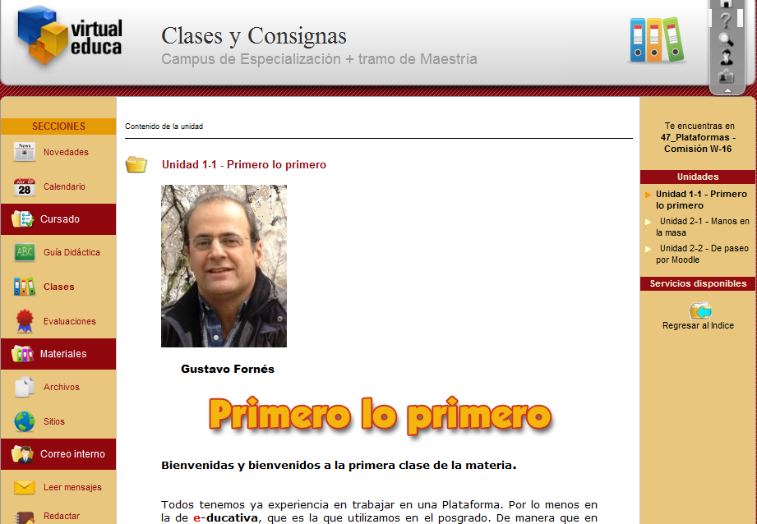
La clase

Slide 6
Se explica el tema

Slide 7
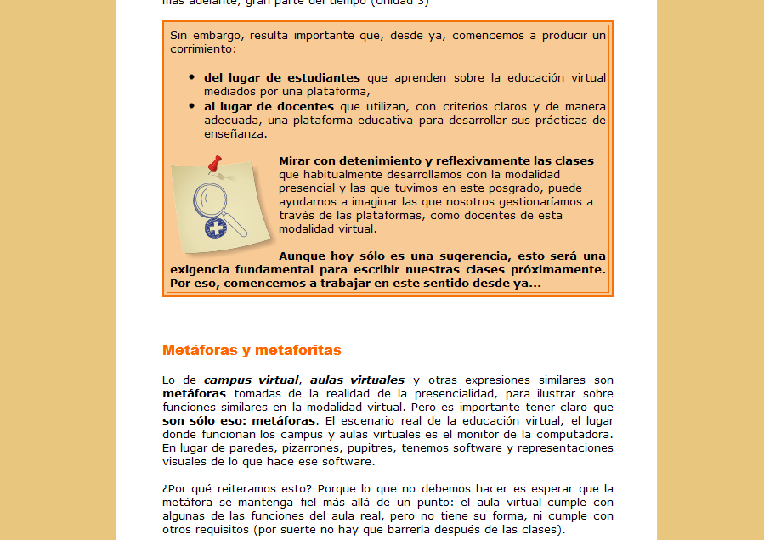
La explicación es estándar para la asignatura, independientemente del profesor que dicte la clase. El profesor la revisa y la puede personalizar de ser necesario

Slide 8
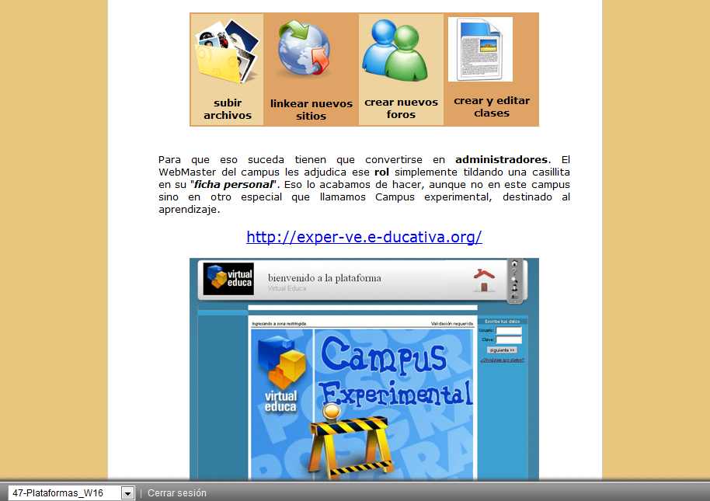
En la explicación o desarrollo del tema se pueden utilizar recursos (videos, imágenes, etc.)

Slide 9
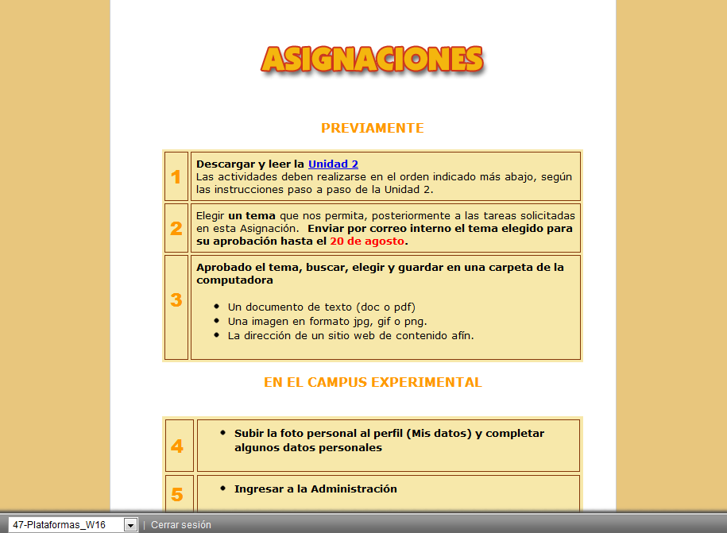
Al final de la explicación o clase, se colocan las asignaciones…

Slide 10
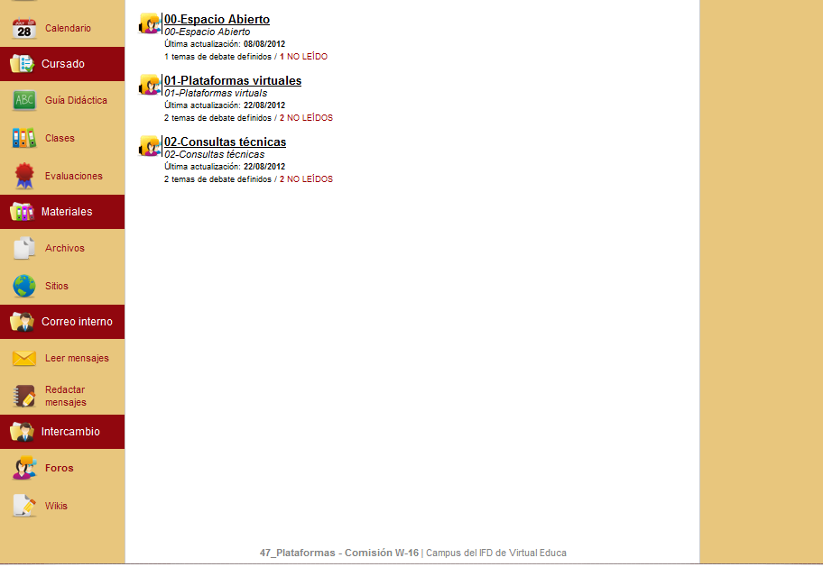
Complementan el trabajo a distancia o virtual con el uso de herramientas web 2.0

Slide 11
¿Qué elementos debe tener un curso virtual?
Pantalla de Bienvenida (o mensajes)
La Clase
Foros
Actividades
Documentos del Curso

Slide 12
Pantalla de Bienvenida: (o mensajes)
Se redacta una bienvenida para los participantes, que los haga sentir cómodos, con la sensación de que el docente les habla a ellos, que los va a apoyar, etc.
Se pueden colocar instrucciones o pasos a seguir dentro del curso
Se ajusta con imágenes para hacer atractivo y agradable el aspecto del Campus Virtual. (nombre del curso abajo)

Slide 13
La Clase:
Debe llevar:
Desarrollo del tema (incluye recursos multimedia)
Enlace para descargar material de apoyo o complementario
Actividades de Aprendizaje
Foros
Enlace a material bibliográfico (preferiblemente de nuestra biblioteca virtual)
Se recomienda que esté todo en una sola pantalla para: evitar confusiones; menos clicks, mas claridad, etc.

Slide 14
Foros: (tipos)
Se pueden crear:
Foro de Socialización (espacio para que intercambien, se pongan de acuerdo en trabajos, se familiaricen unos con otros, etc.)
Foro requerido según Actividad de Aprendizaje
Foro de Debate
Foro de Opinión
Foro de Consultas y dudas
Foro Técnico
Foro de Cierre

Slide 15
Las Actividades:
Deben ser:
Investigaciones
Análisis
Construcción (generalmente individual)
Colaboración (grupal pero hay que tener en cuenta…)
Foros; Debates, opiniones
…

Slide 16
Documentos del Curso:
Guía Didáctica: (en plataforma y adjunto como PDF para que pueda ser impreso)
Descripción del Curso
Objetivos
Contenidos (se pueden enlazar a la lección según cada contenido)
Evaluación
Material bibliográfico (enlaces a libros de nuestra Biblioteca virtual)
Sección de archivos y multimedia (utilizados en el curso)
Sección de ayuda para navegación en plataforma (manuales y/o Videos)
Calendario del Curso o Cronograma de actividades

Slide 17
ISAE UNIVERSIDAD EDUCACIÓN VIRTUAL Y A DISTANCIA
ESTRUCTURA DE CURSOS VIRTUALES

Slide 18
Estructura de los cursos:
curso
Nomenclatura
Entre paréntesis (nombre del profesor para identificar el curso fácilmente)
Lecciones
Módulo 1 (nombre)
Módulo 2 (nombre)
Clases
Clase 1 - Tema...
Clase 3- Tema... (el profesor decide cuantas unidades debe tener cada sesión)
Nombre del curso
Módulo 3 (nombre)
Módulo 4 (nombre) (el profesor decide cuantas lecciones necesita que tenga su curso)
Clase 2 - Tema...

Slide 19
Estructura de los cursos:
Ejemplo:
Nombre del Curso: | Nombre de las lecciones: | Nombre del Módulo:
TePa 108 - Teorías Educativas y Paradigmas de la Enseñanza (Alberto Deras) | I. La educación como fenómeno y producto histórico social | Clase 1: La institucionalización de la enseñanza y la educación sistemática
 |  | Clase 2: La institucionalización de la tarea pedagógica: la escuela
 | II. las teorías macro sociales del siglo xx | Clase 1:Teorías De La Reproducción
 |  | Clase 2: Teorías de la desescolarización
 |  | Clase 3: Las teorías críticas en el fin del siglo xx
 | III. Las reconfiguraciones de la escuela en las últimas décadas y sus sustentos teóricos | Clase 1: La mundialización de las políticas educativas

